Slide 1
AWS進格勉強
efwLambdaDrawServlet編
V0.1
エスコ・ジャパン株式会社
2021.06.01
１、httpインタフェース一覧
２、efwLambdaDrawServletの構成
３、システム構成図
Notes:
0

Slide 2
１．httpインタフェース一覧
efw インタフェース | efwLambda インタフェース | 説明
efw. efwServlet | efw.lambda. efwLambdaServlet | 画面ajaxイベントのコントローラー
efw. efwBatch |  | Batch処理のコントローラー
efw. efwRestAPI | TODO | RestAPIのコントローラー
efw.barcode. drawServlet | efw.lambda. efwLambdaDrawServlet | バーコード処理
efw.file. downloadServlet | TODO | ファイルダウンロード処理
efw.file. uploadServlet | TODO | ファイルアップロード処理
efw. efwFilter | TODO | 画面権限チェックのフィルター
1
Notes:
1

Slide 3
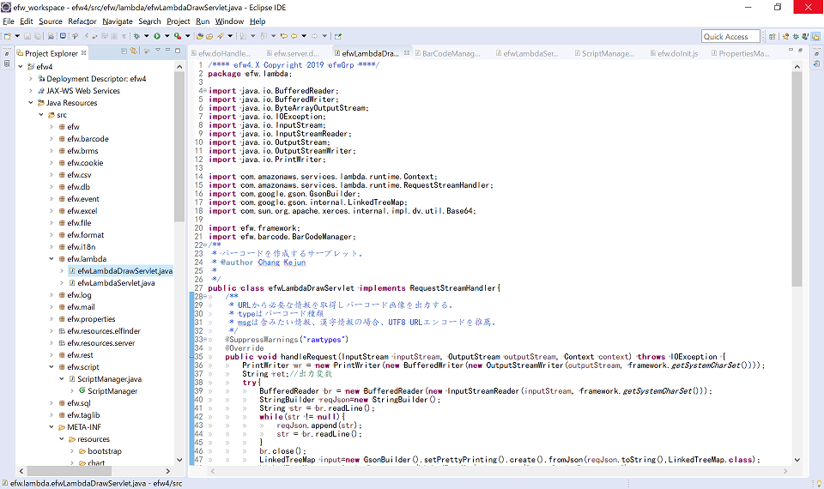
２－１．efwLambdaDrawServletの構成
2
Notes:
2

Slide 4
２－２．efwLambdaDrawServletの構成、説明
１， gson-2.8.7.jar
Lambdaのinputは、JSON文字列ですから、それを解析するため、gsonを利用します。
２，barcode4j_2.1.0_zxing_3.4.0_allinone.jar
QRCodeとバーコードを作成するためのライブラリです。
３， public void handleRequest(InputStream inputStream, OutputStream outputStream, Context context) throws IOException {
InputとOutputは、Stream方式にします。画像出力は、Base64.encodeにすれば、lambda出力時画像になります。
3
Notes:
3

Slide 5
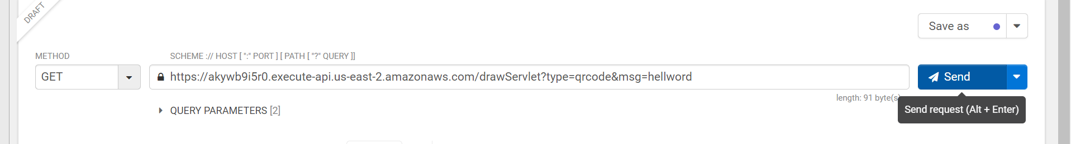
２－３．efwLambdaDrawServletの処理関数のInput
{・・・
"queryStringParameters": {・・・
"type": “qrcode",
"msg": “helloworld"},
・・・}
urlの引数は、lambdaのinputのqueryStringParametersに変換されます。
※参考：
https://akywb9i5r0.execute-api.us-east-2.amazonaws.com/drawServlet?type=qrcode&msg=hellword
https://github.com/efwGrp/efw4.X/blob/master/help/tag.barcode.md
4
Notes:
4

Slide 6
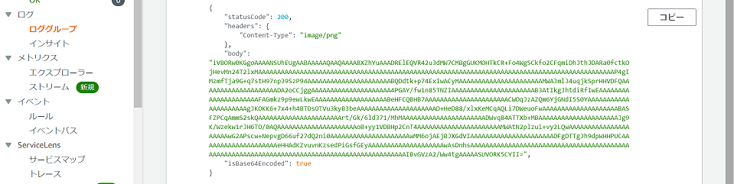
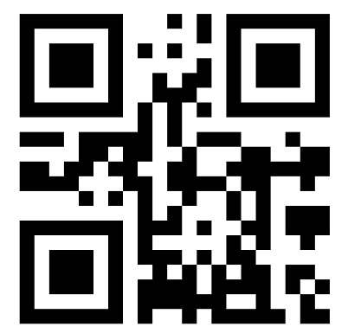
２－４．efwLambdaDrawServletの処理関数のOutput
Outputには、content-typeをimage/pngと設定して、bodyには、base64encodedと設定します。
Lambdaは、それを普通な画像に変換して、クライアントに出力します。
5
Notes:
5

Slide 7
２－５．ソース抜粋
public class efwLambdaDrawServlet implements RequestStreamHandler{
public void handleRequest(InputStream inputStream, OutputStream outputStream, Context context) throws IOException {
PrintWriter wr = new PrintWriter(new BufferedWriter(new OutputStreamWriter(outputStream, framework.getSystemCharSet())));
String ret;//出力変数
try{
BufferedReader br = new BufferedReader(new InputStreamReader(inputStream, framework.getSystemCharSet()));
StringBuilder reqJson=new StringBuilder();
String str = br.readLine();
while(str != null){
reqJson.append(str);
str = br.readLine();
}
br.close();
LinkedTreeMap input=new GsonBuilder().setPrettyPrinting().create().fromJson(reqJson.toString(),LinkedTreeMap.class);
LinkedTreeMap queryStringParameters=(LinkedTreeMap) input.get("queryStringParameters");
String type=(String)queryStringParameters.get("type");
String msg=(String)queryStringParameters.get("msg");
try(ByteArrayOutputStream byteArrayOutputStream=new ByteArrayOutputStream()) {
BarCodeManager.encode(type, msg, byteArrayOutputStream);
ret="{\"statusCode\":200,"
+"\"headers\":{\"Content-Type\":\"image/png\"},"
+"\"body\":\""+Base64.encode(byteArrayOutputStream.toByteArray())+"\","
+"\"isBase64Encoded\":true}";
}
System.out.println(ret);
wr.print(ret);
} catch (Exception ex) {
・・・
}finally {
wr.close();
}
}
}
6
Notes:
6

Slide 8
３．システム構成図
Lambda
Efw4.05.000.jar
Layer
barcode4j_2.1.0_zxing_3.4.0_allinone.jar
gson-2.8.7.jar
ファイルを作成しないから、efsはいりません。
7
Notes:
7

